Slide 1

«Розвиток логічного мислення дітей з особливими освітніми потребами»
Живий календар на тему «Школа»
для учнів з ООП
Підготувала вчитель – дефектолог
комунального закладу «Ліцей№9 Покровської міської ради Дніпропетровської області»
Бондаренко Анжела Олександрівна

Slide 2
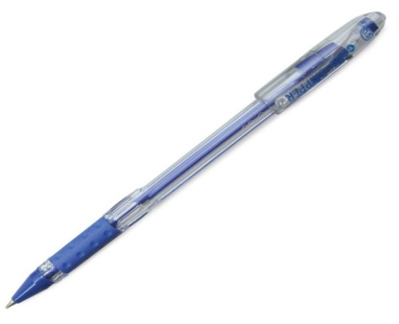
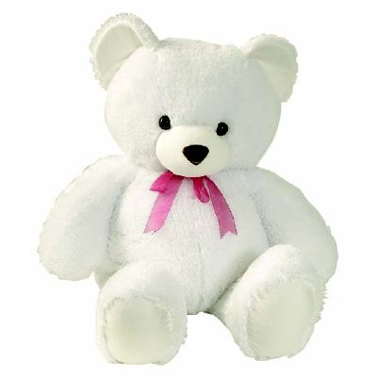

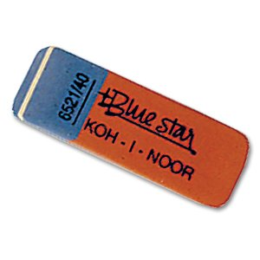
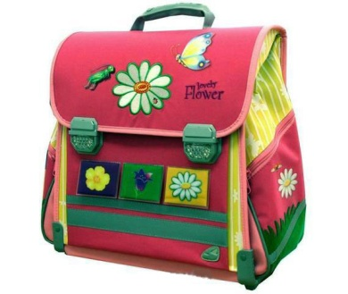
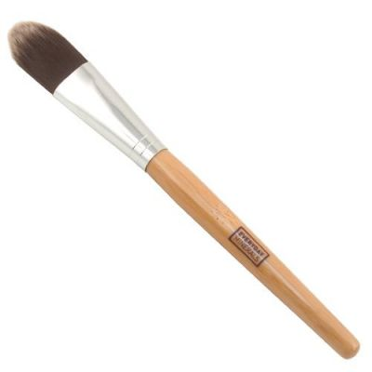





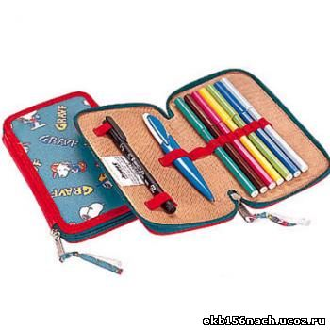

Гра
,, Допоможіть Чомучці
скласти портфель"
Назвіть предмети,
які потрібно покласти у портфель.
Обґрунтуйте свій вибір.

Slide 3
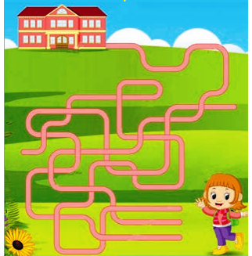


Наша Чомучка вирушила в путь. Яка доріжка приведе її до школи?

Slide 4
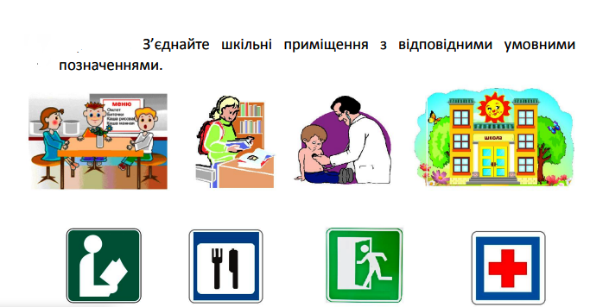
Які кабінети у школі?
Обґрунтуйте свій вибір

Slide 5

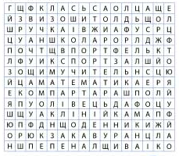

Головоломка «Моя школа»
Знайди зашифровані 14 слів.
У кожному рядку цієї головоломки потрібно знайти і обвести ручкою одне слово, яке відносяться до теми навчання в школі. Після цього закреслити це слово в списку, який знаходиться збоку сторінки.
Портфель
Пенал
Ручка
Лінійка
Щоденник
Спортзал
Атлас
Парта
Олівець
Школа
Зошит
Математика
Клас
Учитель

Slide 6

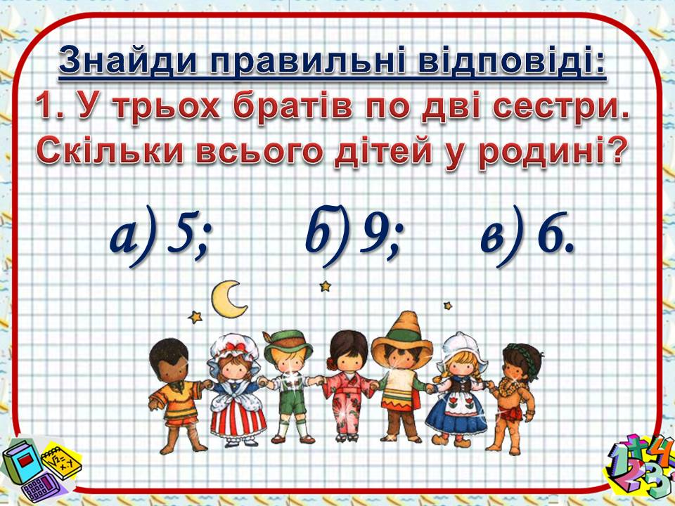
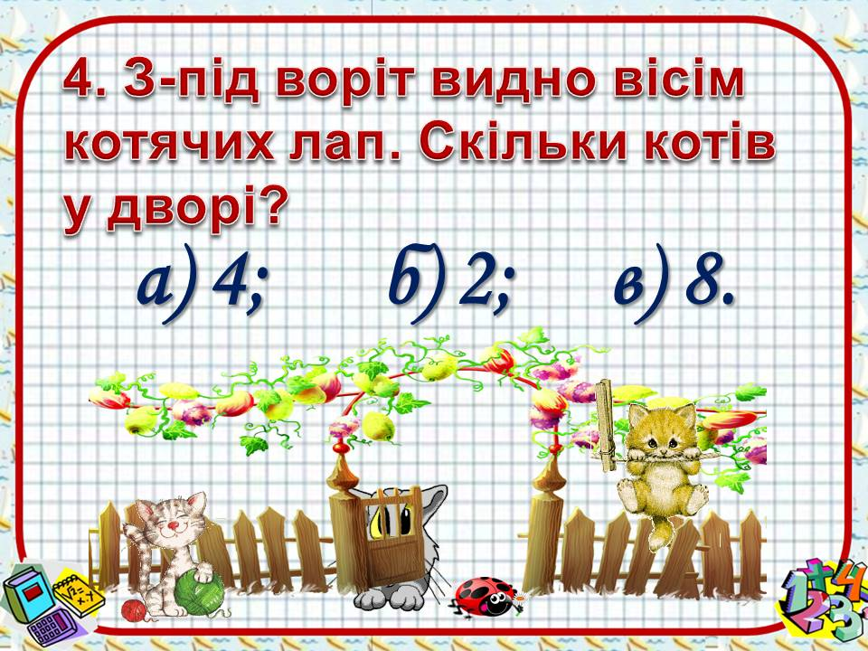
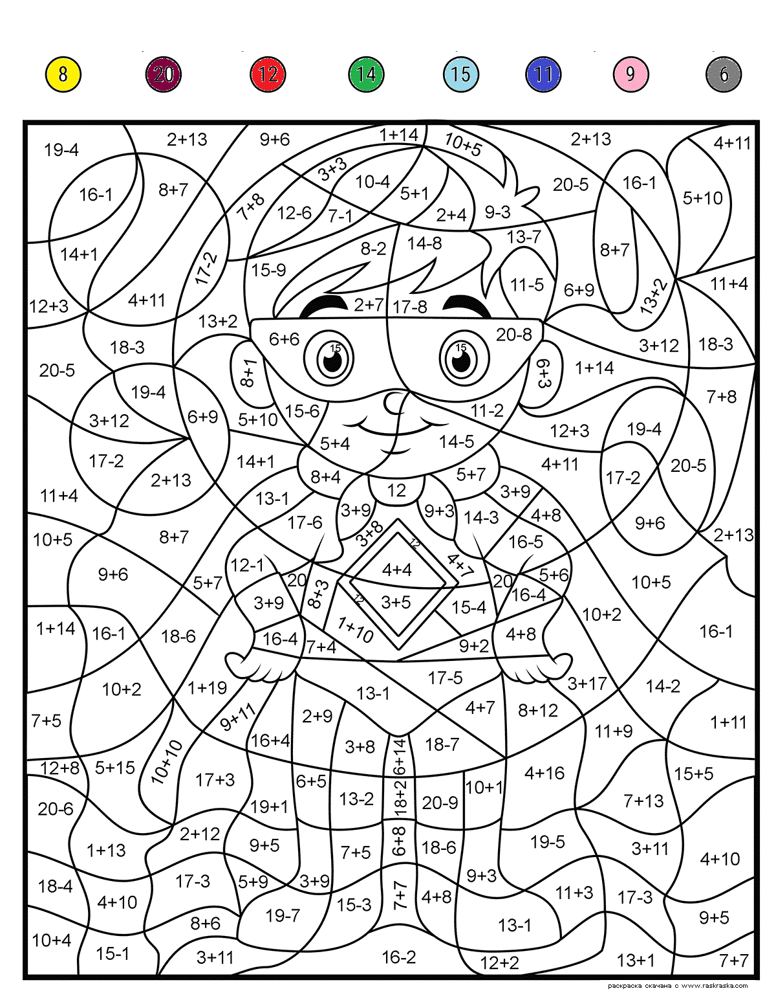
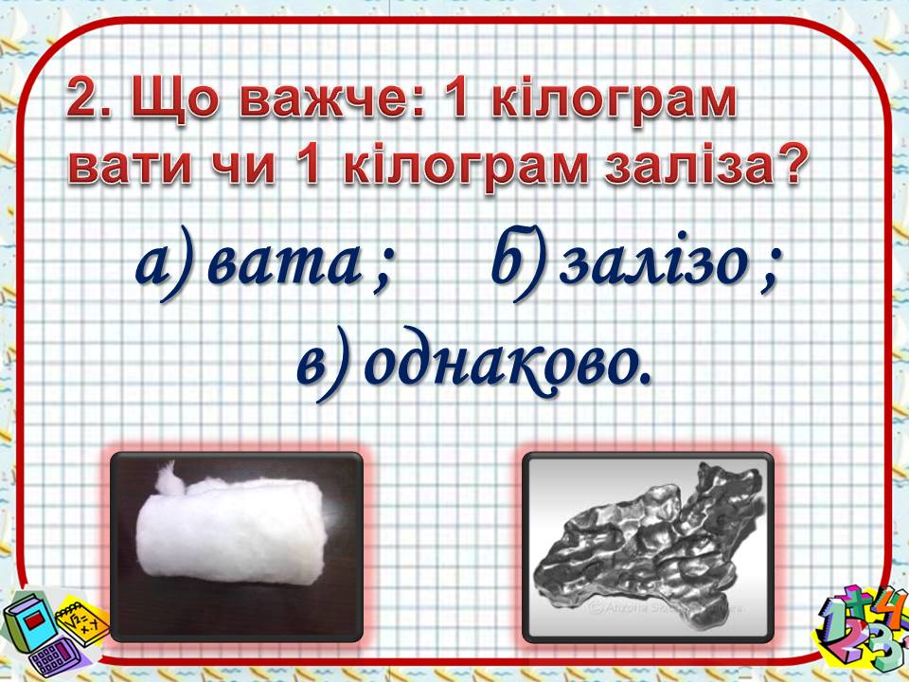
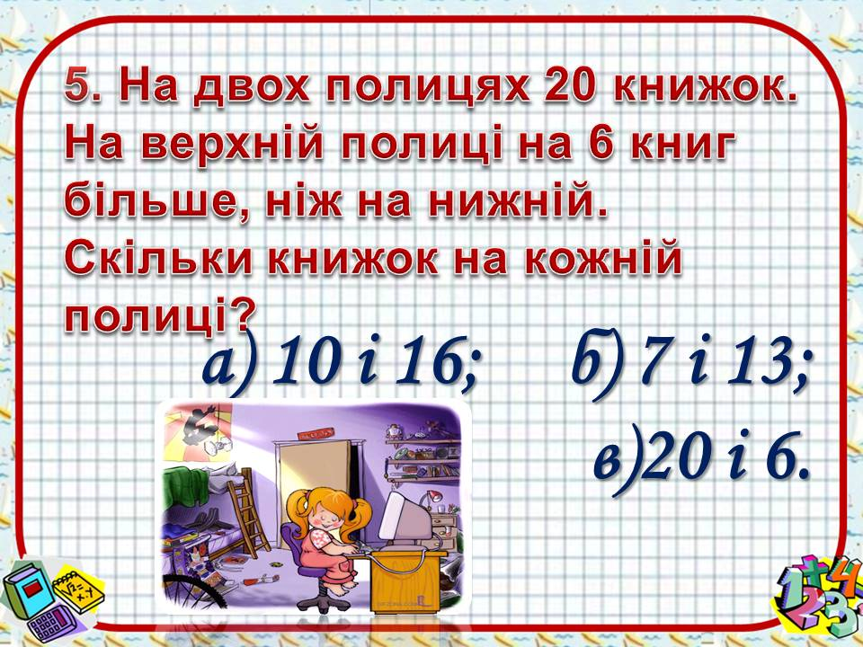
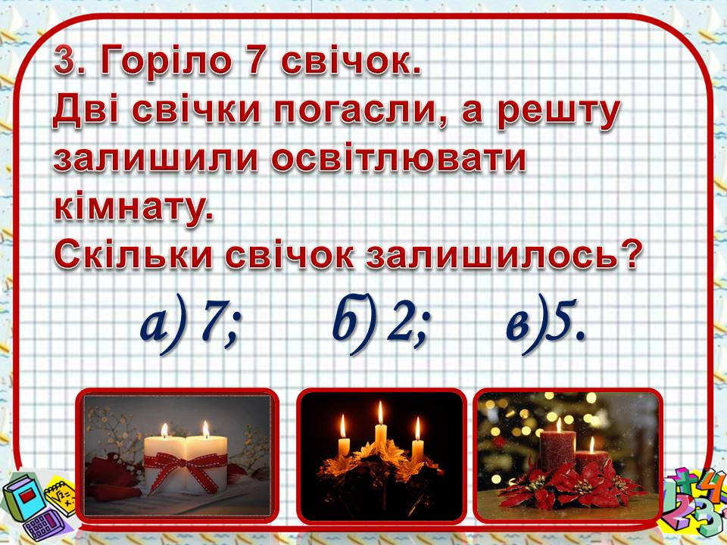
Порахуй та розфарбуй

Slide 7
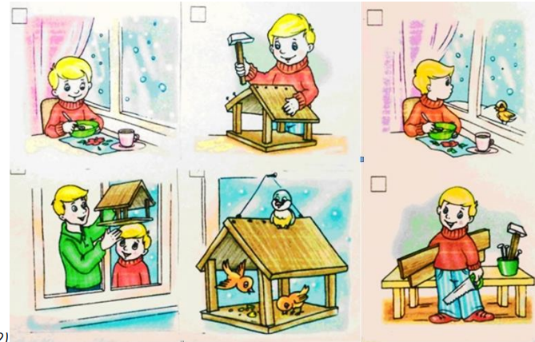

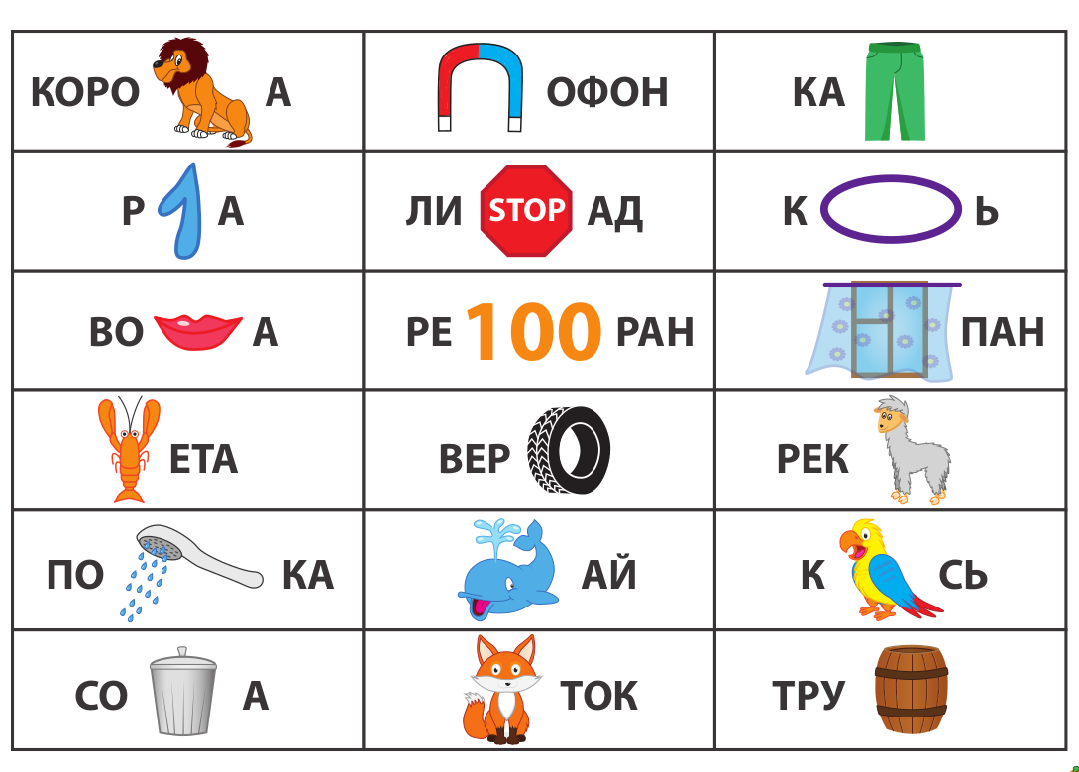
Встанови послідовність дій
Розгадай ребуси

Slide 8




Slide 9
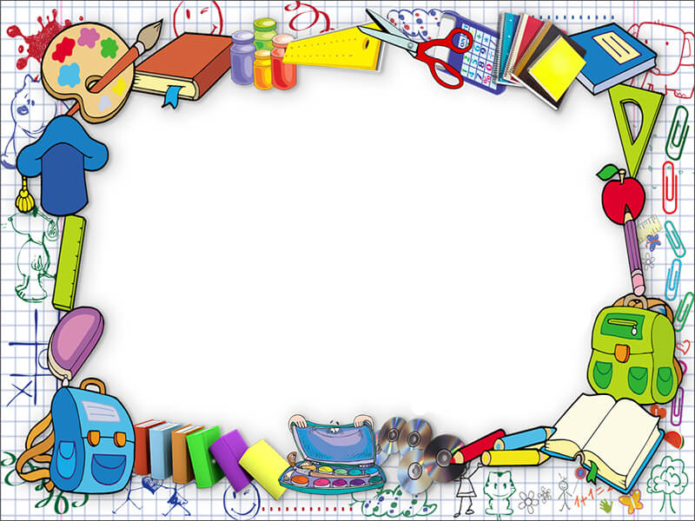
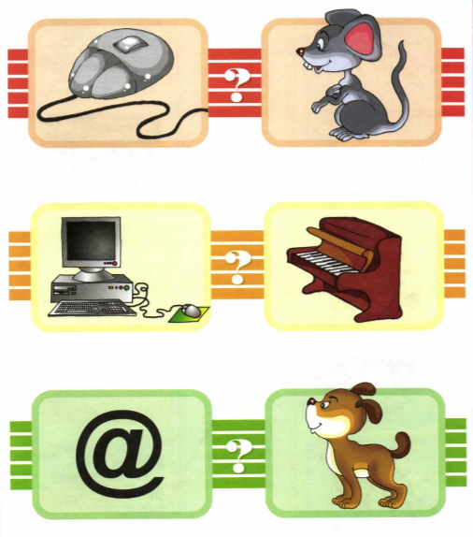
Що спільного у кожній парі ?
Чим вони відрізняються?
Обґрунтуйте свою відповідь.

Slide 10

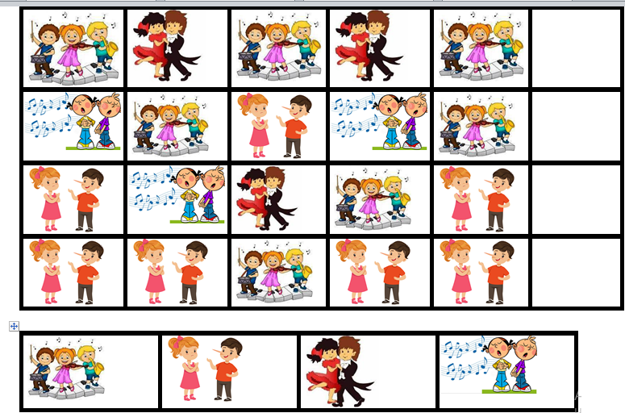

Знайди
закономірність

Slide 11
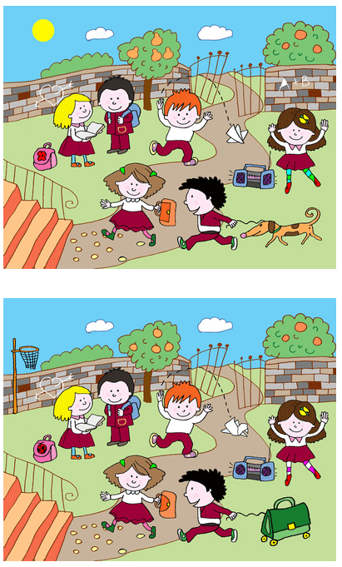
На перший погляд, ці картинки з зображенням шкільного двору зовсім однакові.
Але насправді між ними є відмінності. Знайди їх!

Slide 12
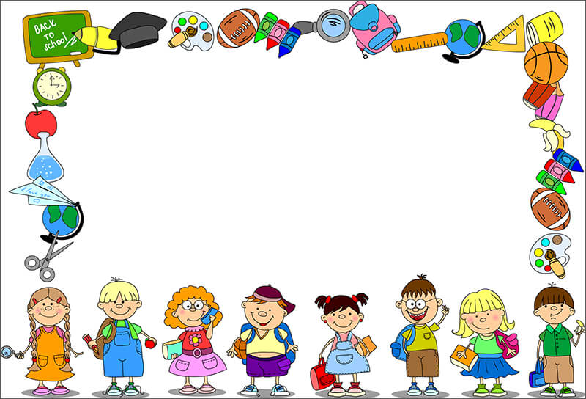
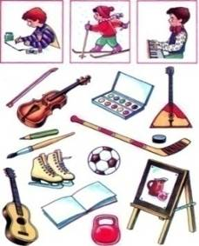
Вибери предмети для заняття малюванням, спортом, музикою.

Slide 13

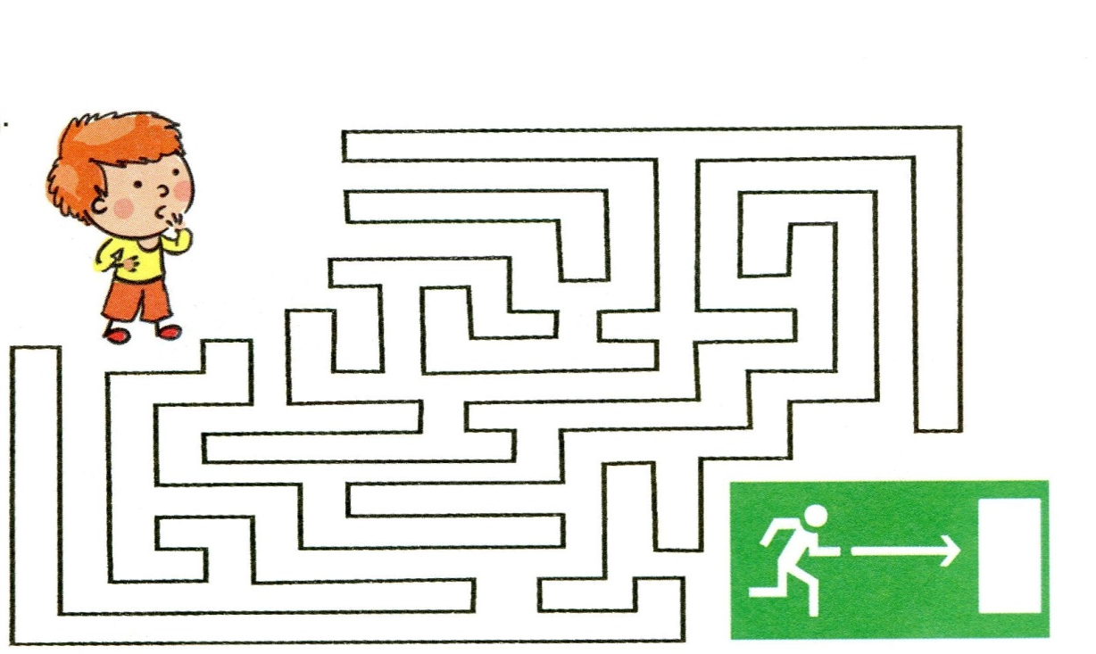
Знайди вихід

